Slide 1

工欲善其事，必先利其器——EBSCO助力全球学术资讯搜索
李 成
杭州尚学科技有限公司
Email: lc@sunshost.com
QQ: 601727512

Slide 2
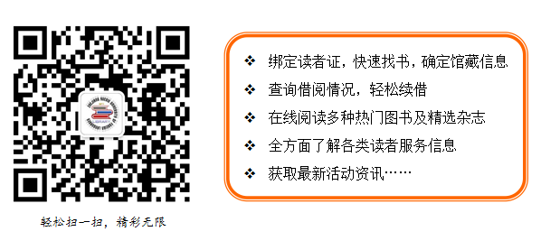
欢迎关注图书馆微信公众号！

Slide 3
01
如何通过ASP、BSP数据库去获取相关研究课题的最新成果与资讯?
讲座的目的Purpose
02
除了学术期刊资讯，EBSCO还能提供什么信息？
03
EBSCO平台有哪些使用技巧?

Slide 4
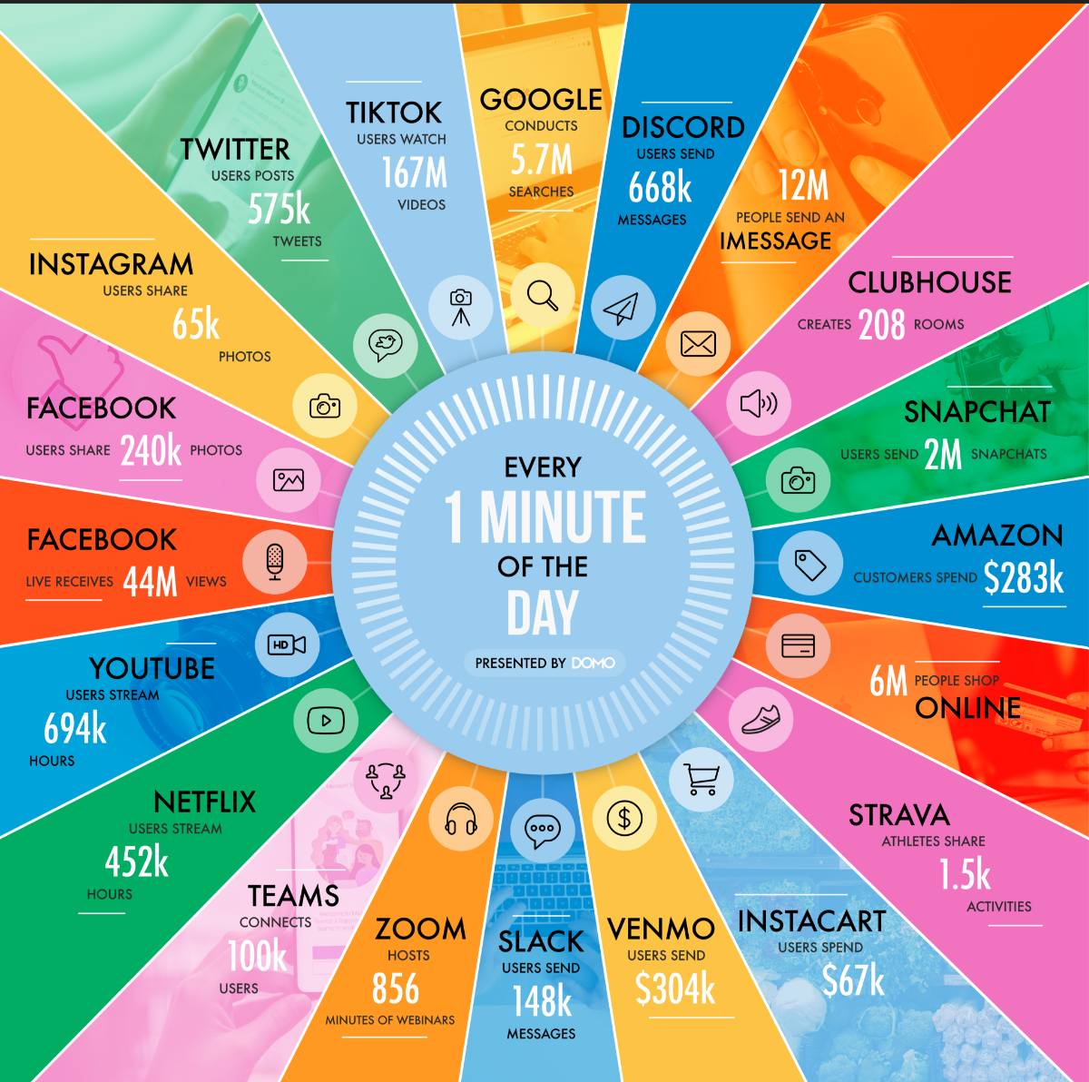



Slide 5
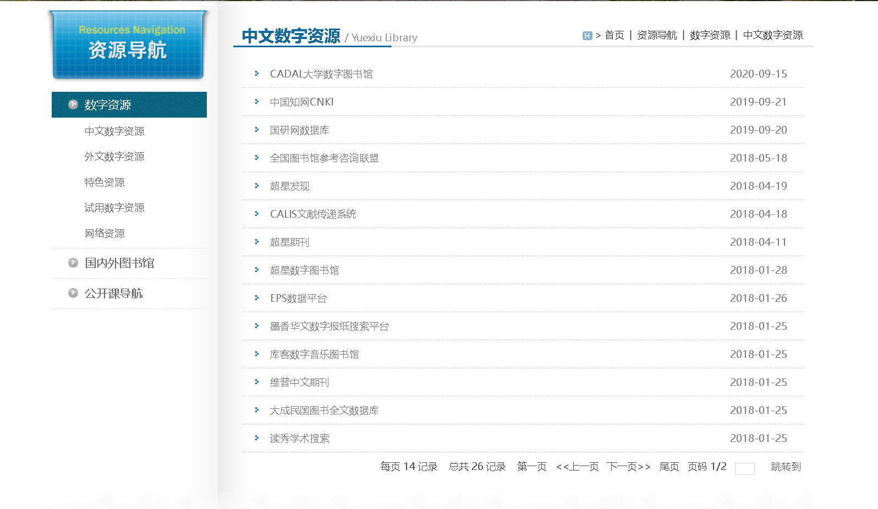
浙江越秀外国语学院图书馆提供众多的中外文资源

Slide 6


关于EBSCO INFORMATION SERVICES
EBSCO是目前世界上最大的提供学术文献服务的专业公司之一，提供数据库，期刊、文献订购及出版等服务，总部在美国，在全球22个国家设有办事处。开发300D多个在线文献数据库产品（内含外文期刊杂志、图书专著、行业出版物、各类研究报告等多种资源类型），覆盖自然科学、生物医药、社会科学、人文科学等。

Slide 7
浙江越秀外国语学院订购的EBSCO数据库
Academic Search Premier 综合学科
Business Source Premier 商管财经
Humanities International Complete人文学
Fuente Académica Premier 西班牙语
Fonte Acadêmica 葡萄牙语

Slide 8
01
如何通过ASP、BSP数据库去获取相关研究课题的最新成果与资讯?

Slide 9

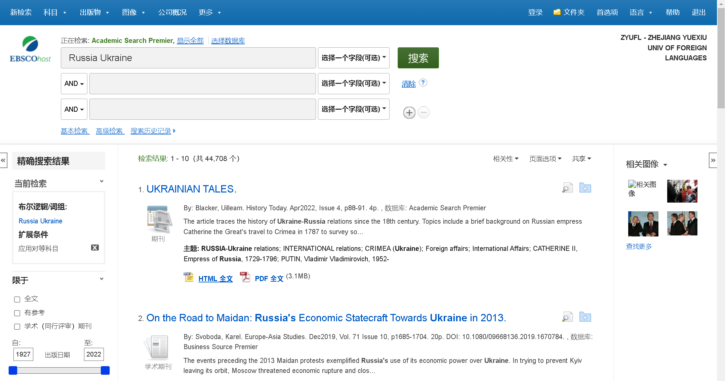
俄乌冲突，我们如何通过数据库去搜寻一些可参考的信息？
以“Russia Ukraine”为基础关键词，在ASP/BSP数据库进行基本检索，可以检索到以下相关文献：俄罗斯对乌克兰的经济影响、民族主义、第一次世界大战对俄乌的政治记忆、欧盟与俄乌之间的三角关系，乌克兰危机等，这些文献可以很好的帮助我们去了解此次事件发生的背景。

Slide 10
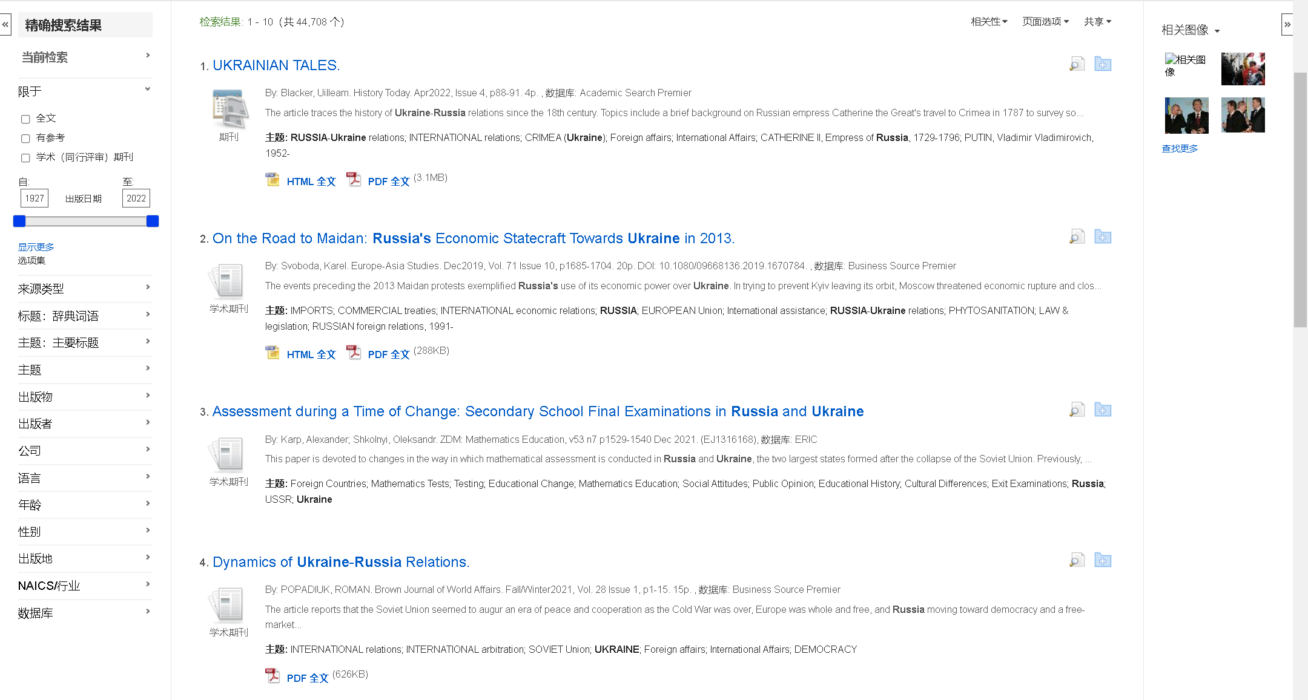
通过左侧二次筛选框，准确定位目标文献

Slide 11
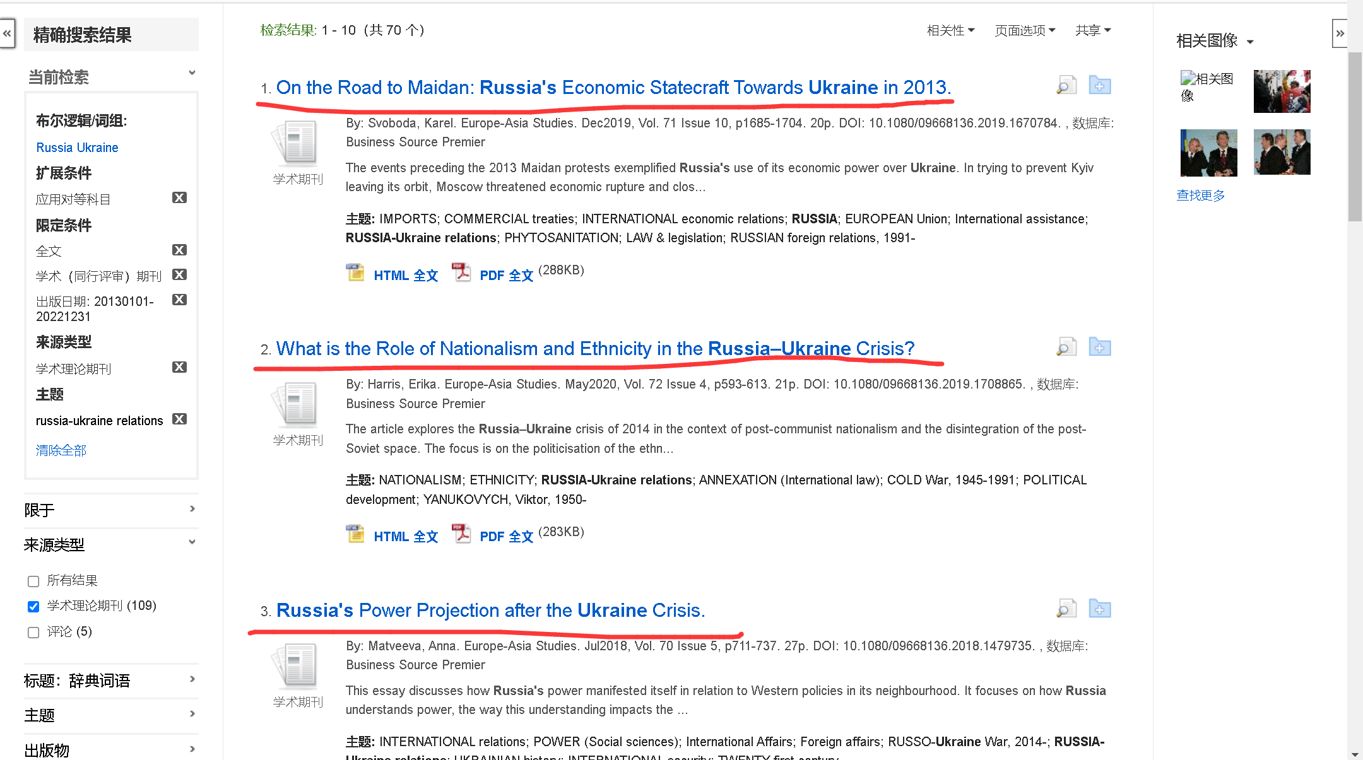
通过左侧二次筛选框，准确定位目标文献

Slide 12
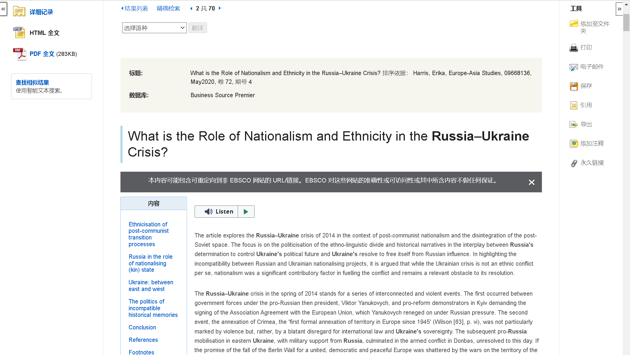
文献详情页，多种功能助力文献阅读与应用

Slide 13
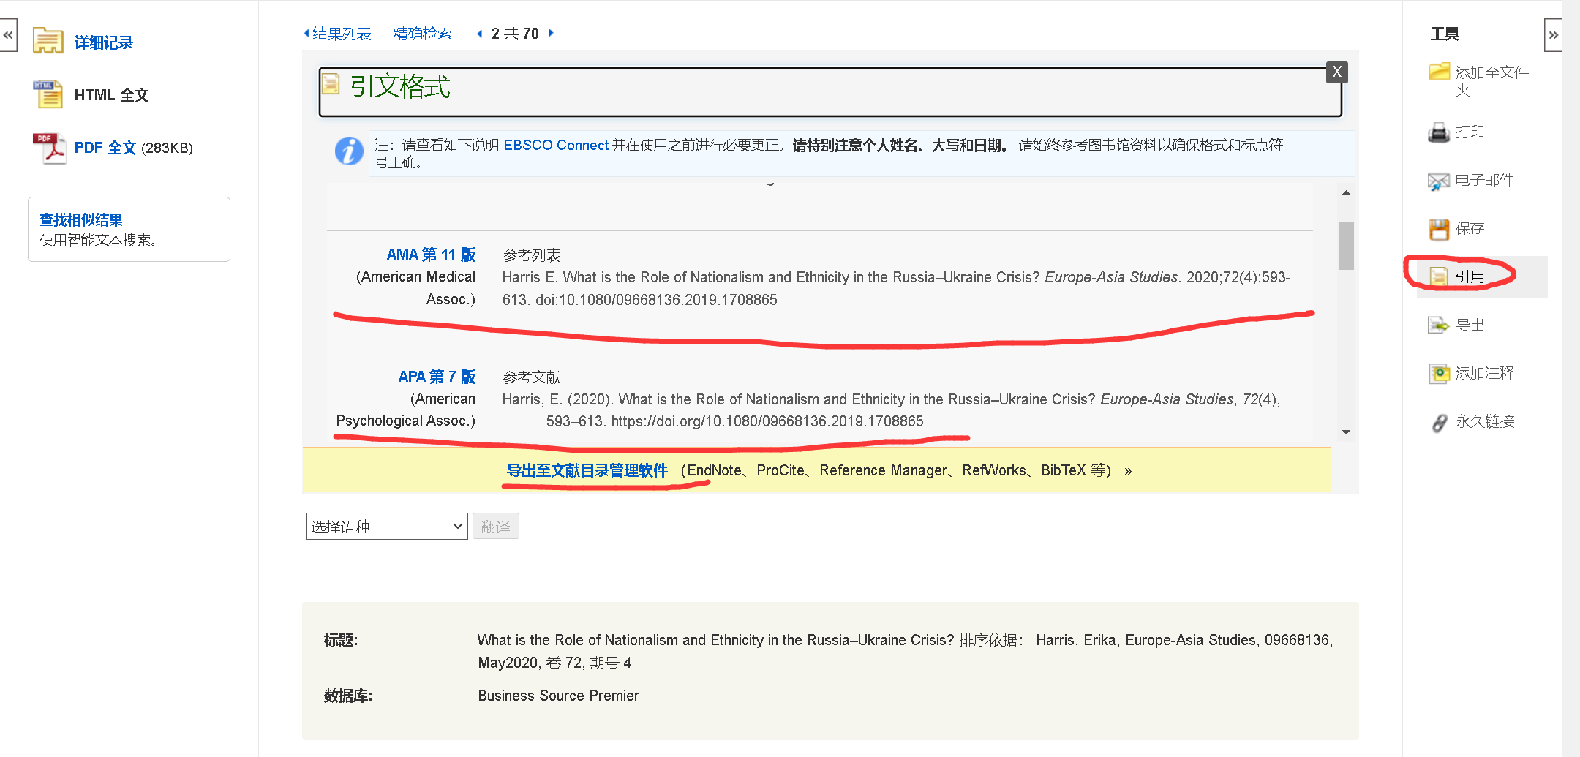
文献引用，一键复制省时省力

Slide 14
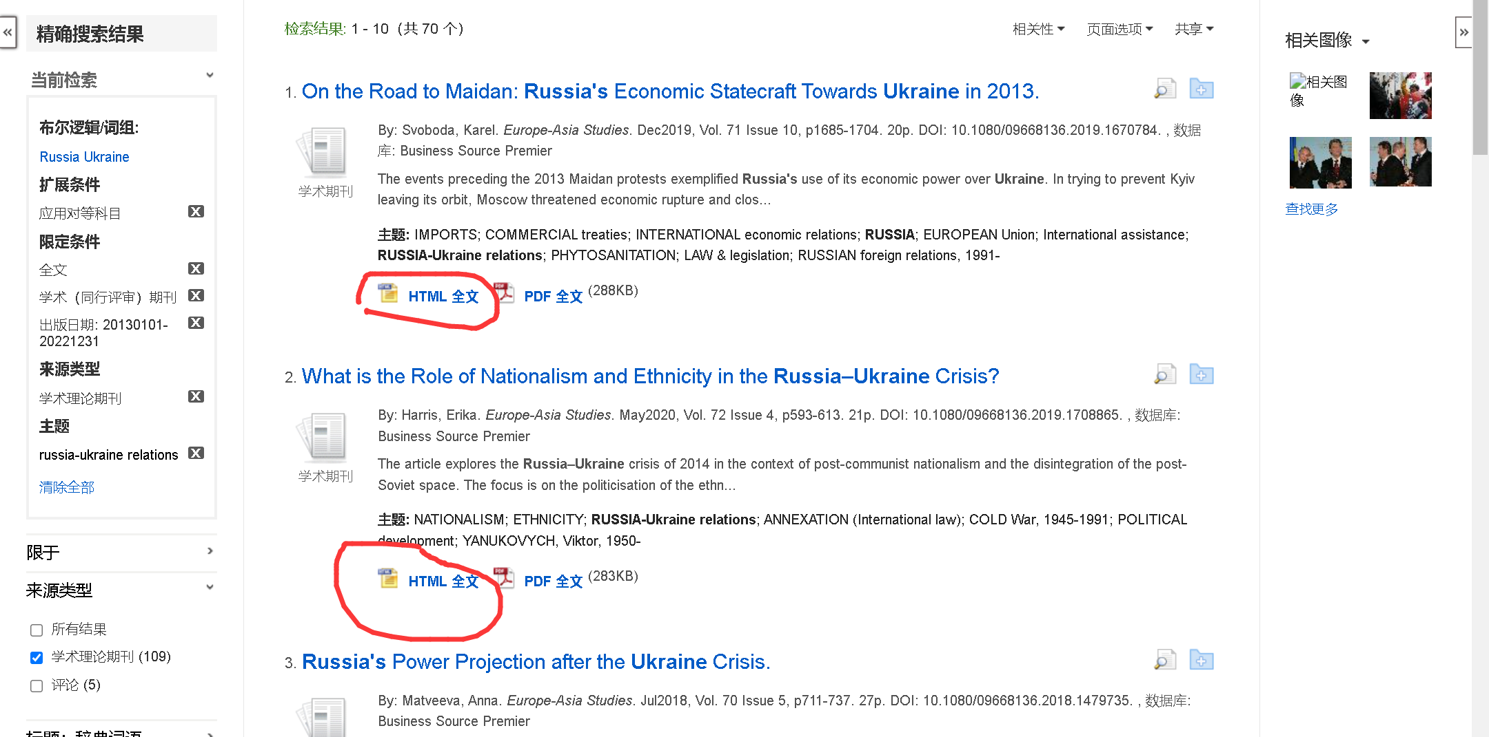
HTML格式文献妙用：翻译与朗读
检索式：keyword and FM T（Russia Ukraine and FM T）

Slide 15

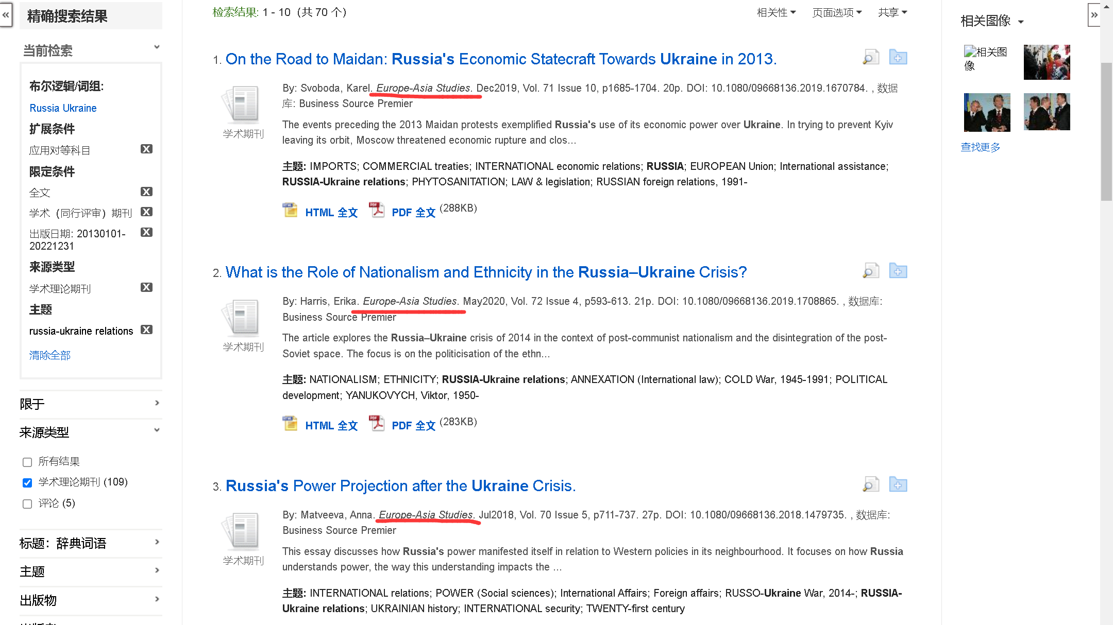
期刊查询订阅：《Europe-Asia Studies》

Slide 16
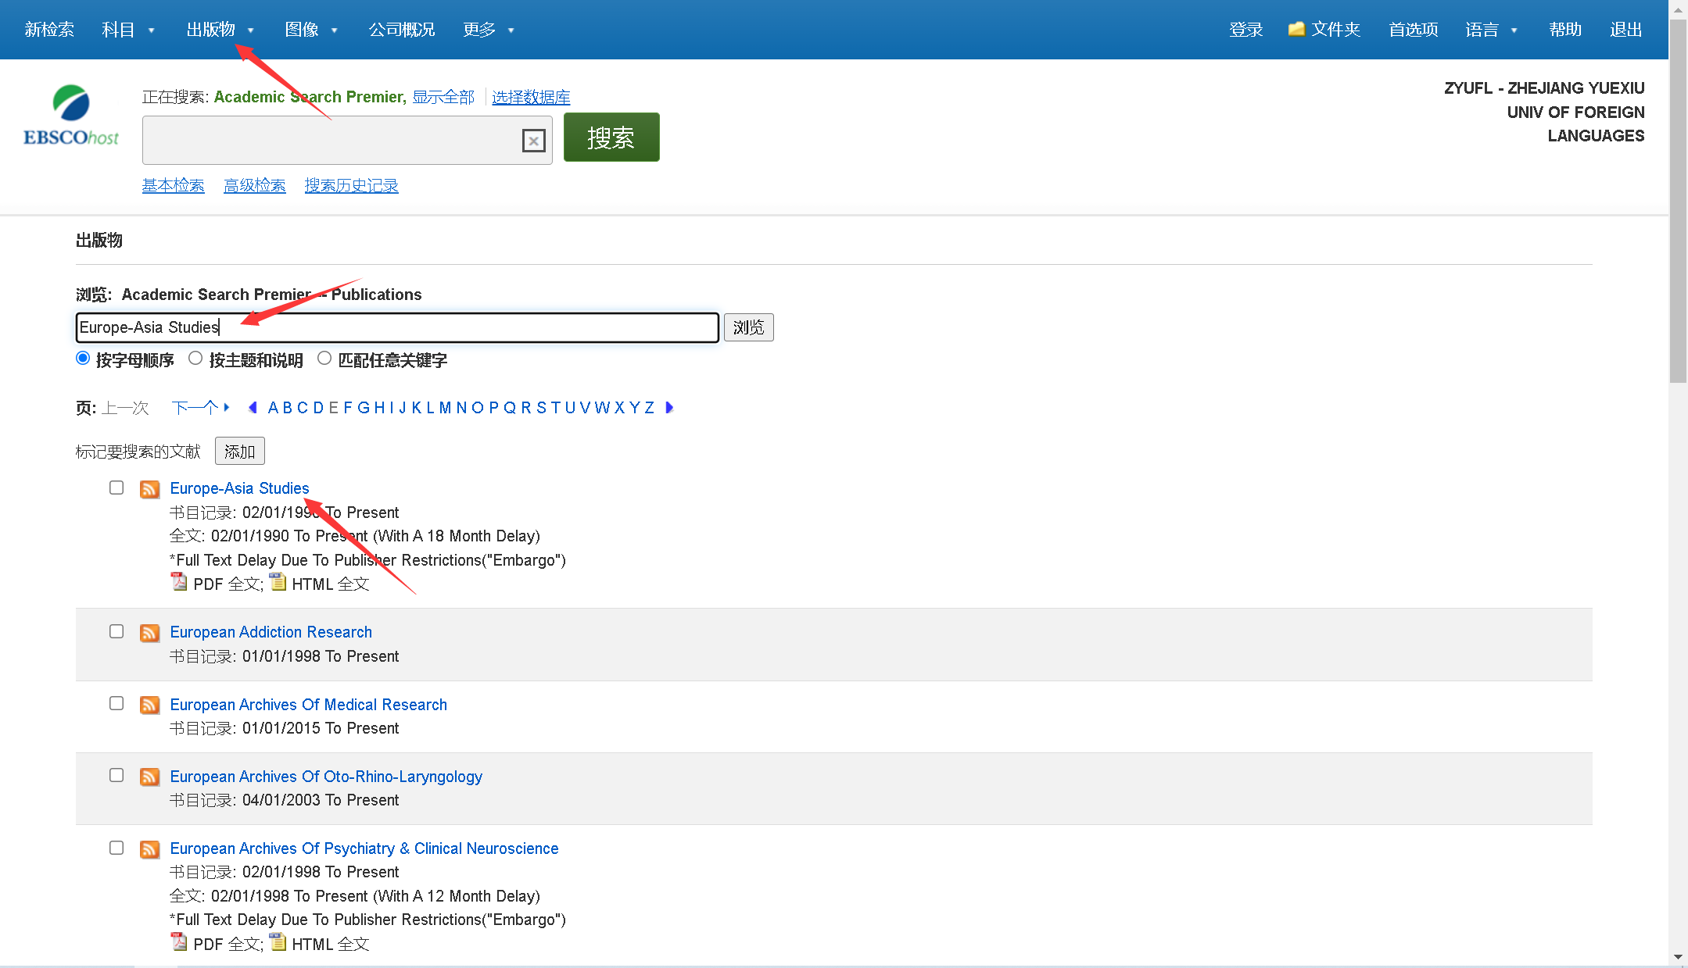
期刊查询与订阅：《Europe-Asia Studies》

Slide 17
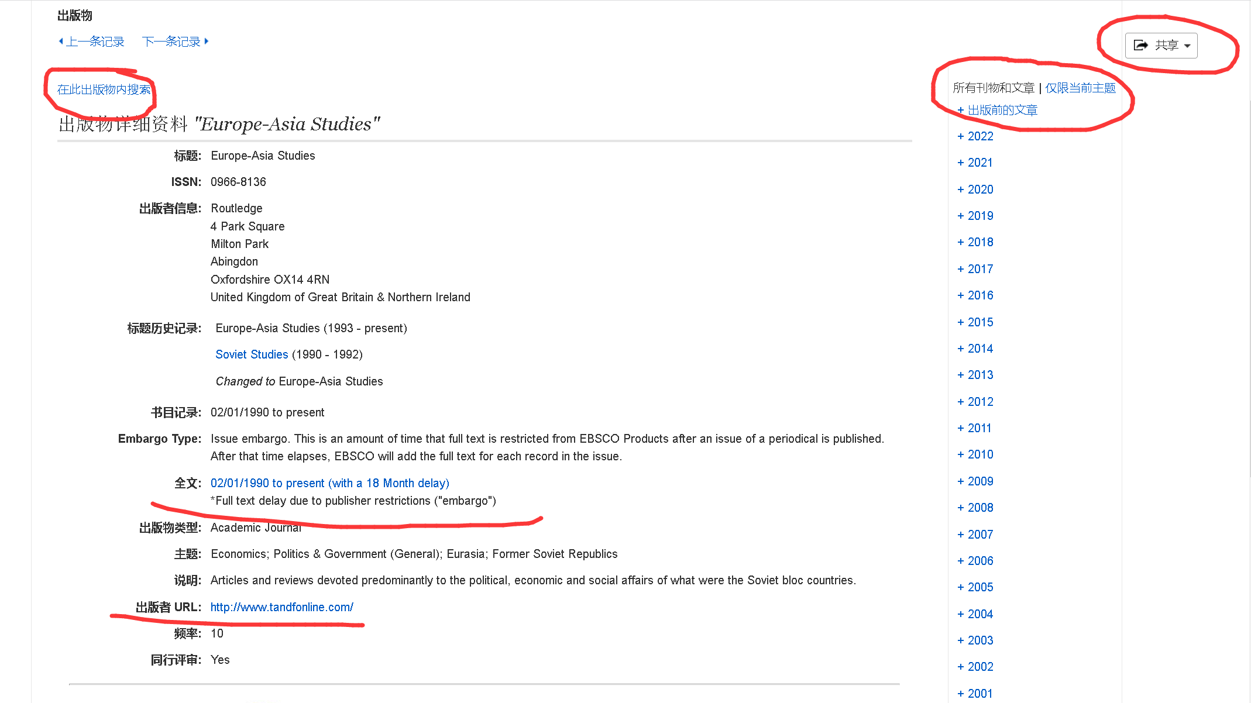
期刊查询与订阅：《Europe-Asia Studies》

Slide 18
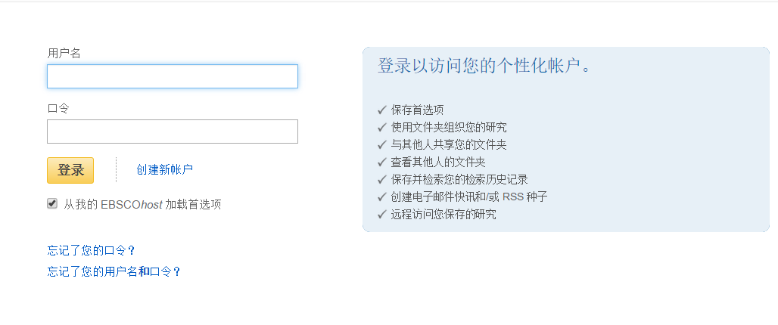
个人文件夹：研究非一日而成

Slide 19
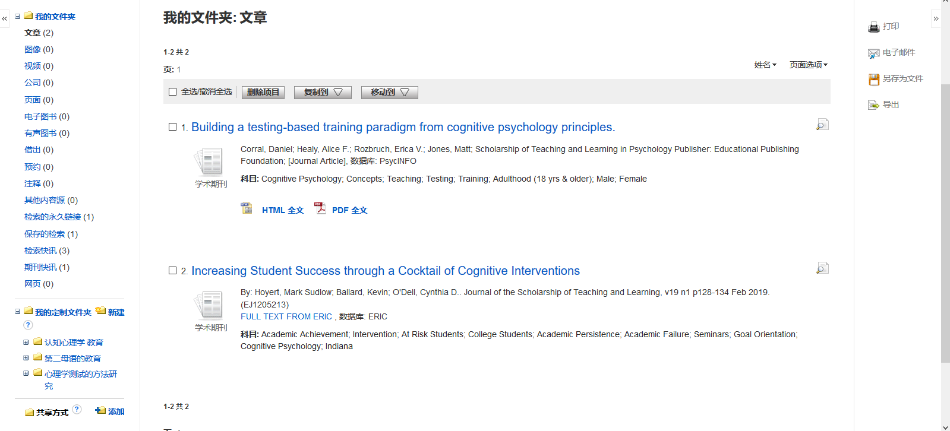
个人文件夹：研究非一日而成

Slide 20
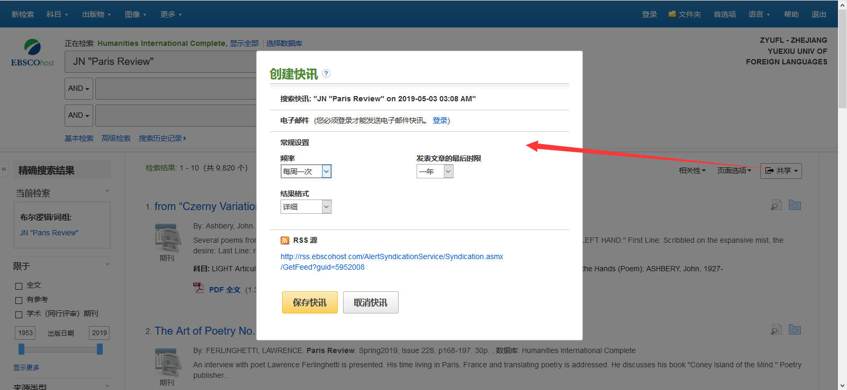
文献检索/期刊的定期通讯

Slide 21

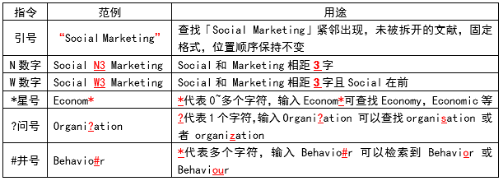
检索Tips：布尔逻辑／检索指令/查询技巧

Slide 22
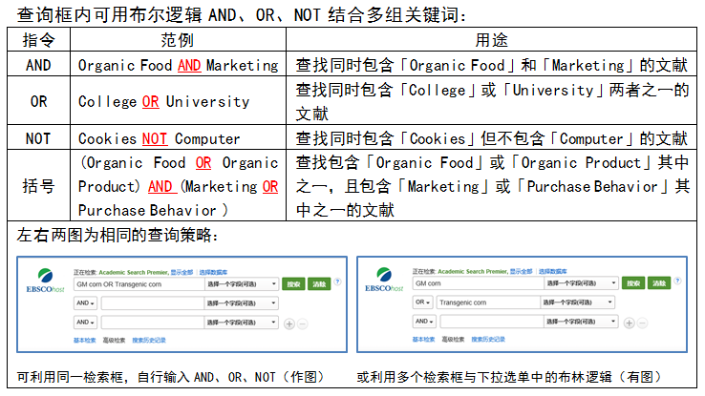
检索Tips：布尔逻辑／检索指令/查询技巧

Slide 23
EBSCO ASP、BSP 是什么？
除了学术期刊资讯，EBSCO还能提供什么信息？
02

Slide 24
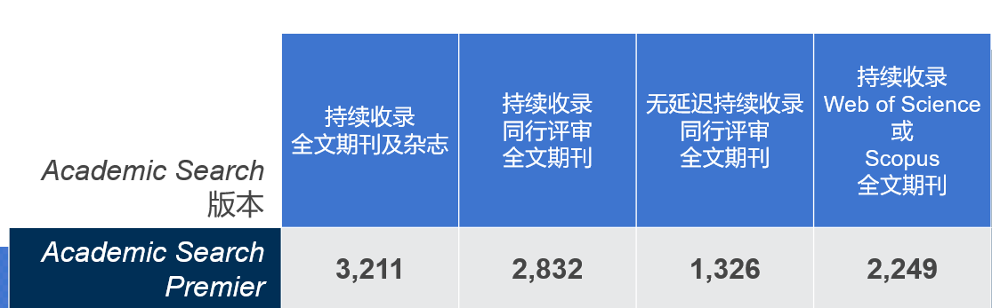
Academic Search Premier 综合学科
——The World's Most Comprehensive, Scholarly Full-Text Database for Multidisciplinary Research.
——世界上最全面的、用于多学科研究的学术型全文数据库。

Slide 25

支持哪些学科的文献搜寻？

Slide 26
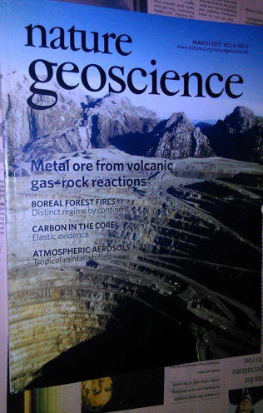
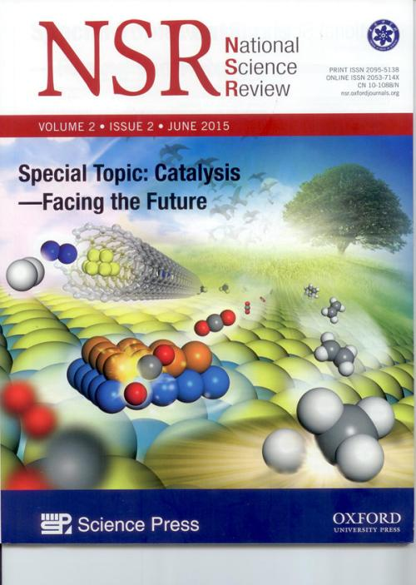


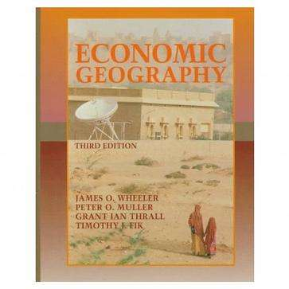
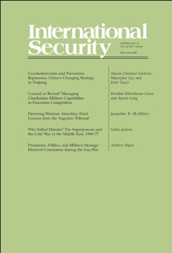
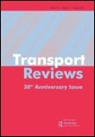

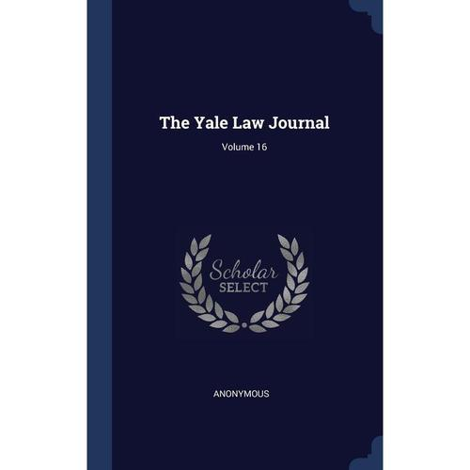
SCI/SSCI收录高质量全文期刊例举
Journal IF: 14.48
Journal IF: 13.22
Journal IF: 4.39
Journal IF: 2.26
Journal IF: 6.86
Journal IF: 4.5
Journal IF: 6.65
Journal IF: 3.39
Journal IF: 5

Slide 27


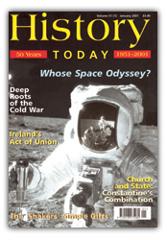




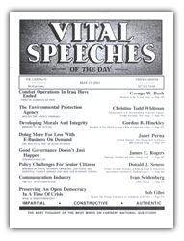
ASP中收录的一些最为普遍的期刊回溯情况
Back to 1975
Back to 1922
Back to 1975
Back to 1975
Back to 1975
Back to 1974
Back to 1897
Back to 1934

Slide 28
Business Source Premier 商管财经
——“Business Source Premier is certainly our number one research tool for academic business research.”
- Michael Halperin, Director, Wharton School
Business Source Version | Active Full-Text Journals & Magazines | Active Full-Text Peer-Reviewed Journals | Active Full-Text Peer-Reviewed Journals with NO Embargo | Active Full-Text Journals Indexed in Web of Science or SCOPUS
Business Source Premier | 1,250 | 706 | 315 | 589

Slide 29
美国商学院精选期刊推荐——管理学篇
Rank | Journal Name | EBSCO
1 | Administrative Science Quarterly | Active Full Text NO Embargo
2 | Academy of Management Journal | Active Full Text NO Embargo
3 | Harvard Business Review | Active Full Text NO Embargo
4 | Management Science | Embargoed Full Text
5 | Operations Research | Embargoed Full Text
6 | Academy of Management Review | Active Full Text NO Embargo
_{持续出版，无延迟全文}
_{全文有延迟}

Slide 30
美国商学院精选期刊推荐——市场营销篇
Rank | Journal Name | EBSCO
1 | Journal of Marketing | Full Text with NO Embargo
2 | Journal of Marketing Research (JMR) | Full Text with NO Embargo
3 | Journal of Consumer Research | Full Text with NO Embargo
_{持续出版，无延迟全文}
Figures as of January 2017

Slide 31
美国商学院精选期刊推荐——会计篇
Rank | Journal Name | EBSCO
A | Accounting Review | Full Text NO Embargo
A | Accounting, Organizations & Society | No Ongoing Full Text
A | Journal of Accounting & Economics | No Ongoing Full Text
A | Review of Accounting Studies | Embargoed Full Text
A- | Accounting Horizons | Full Text NO Embargo
A- | Auditing: A Journal of Practice & Theory | Full Text NO Embargo
A- | Behavioral Research in Accounting | Full Text NO Embargo
A- | Journal of Accounting & Public Policy | No Ongoing Full Text
A- | Journal of Accounting, Auditing & Finance | Full Text NO Embargo
A- | Journal of Management Accounting Research | Full Text NO Embargo
A- | Journal of the American Taxation Association | Full Text NO Embargo
_{持续出版，无延迟全文}
_{全文有延迟}

Slide 32
美国商学院精选期刊推荐——管理信息系统篇
Rank | Journal Name | EBSCO
1 | MIS Quarterly | Full Text with NO Embargo
2 | Communications of the ACM | Full Text with NO Embargo
3 | Information Systems Research | Embargoed Full Text
4 | Journal of Management Information Systems | Full Text with NO Embargo
_{持续出版，无延迟全文}
_{全文有延迟}

Slide 33
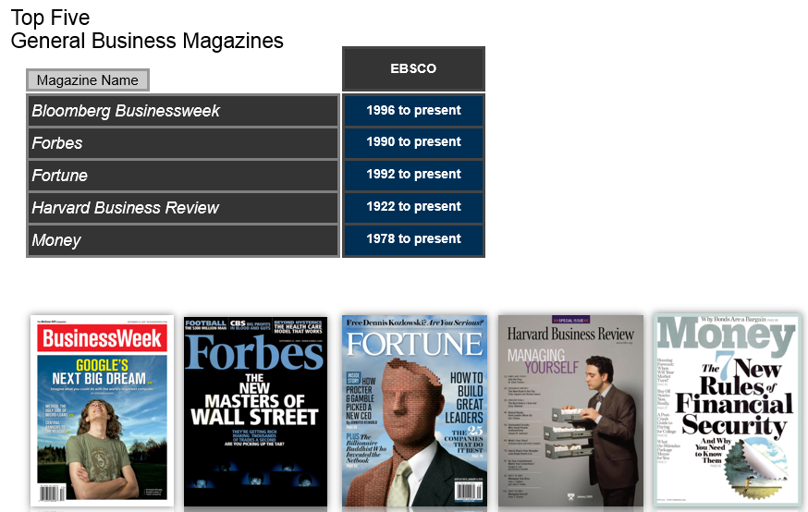
美国商学院精选杂志推荐——商学院TOP 5

Slide 34



Business Source Premier
10,151 Company Profiles
5,625 Industry Reports
106 Market Research Reports
1,194 Country Economic Reports
3,572 SWOT Analyses
6,520 Case Studies
Business Source Premier

Slide 35
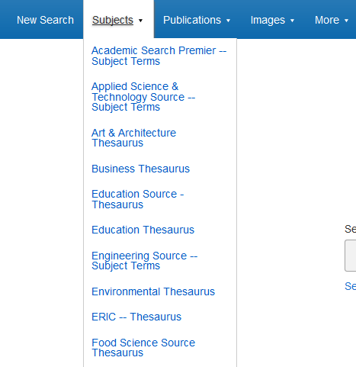
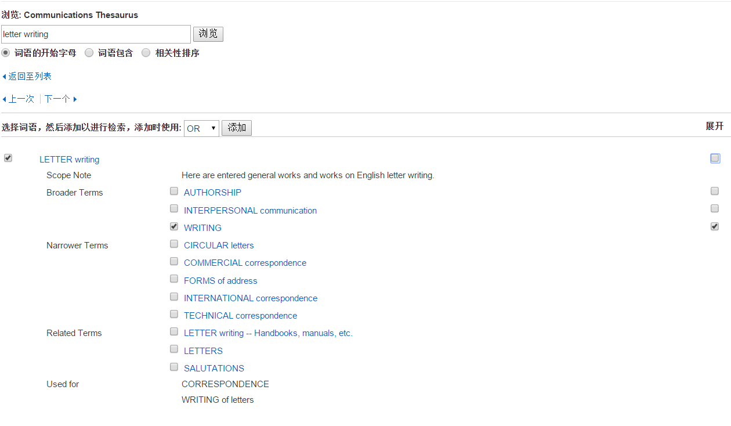
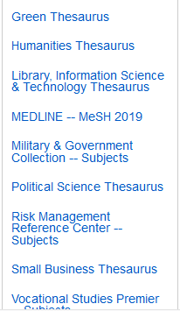
不容忽视的内容——主题词表 Thesaurus
提供多个主题表帮助用户深度了解某一学科的专业术语、精确搜索文献
Letter Writing used for Correspondence
Aggressive Driving Behavior used for Road Rage

Slide 36


01
检索与筛选
关键词：language learning 2018年至今 全文
上机演示赢取奖品
02
期刊查询
查询《paris review》（巴黎评论）
03
查询可翻译的文章，并翻译成中文
随意检索，筛选出可翻译的文章，并翻译

Slide 37

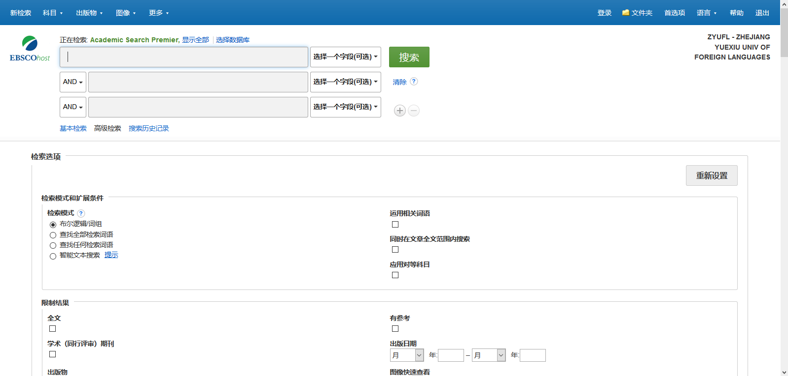
start now！谢谢!

